Slide 1
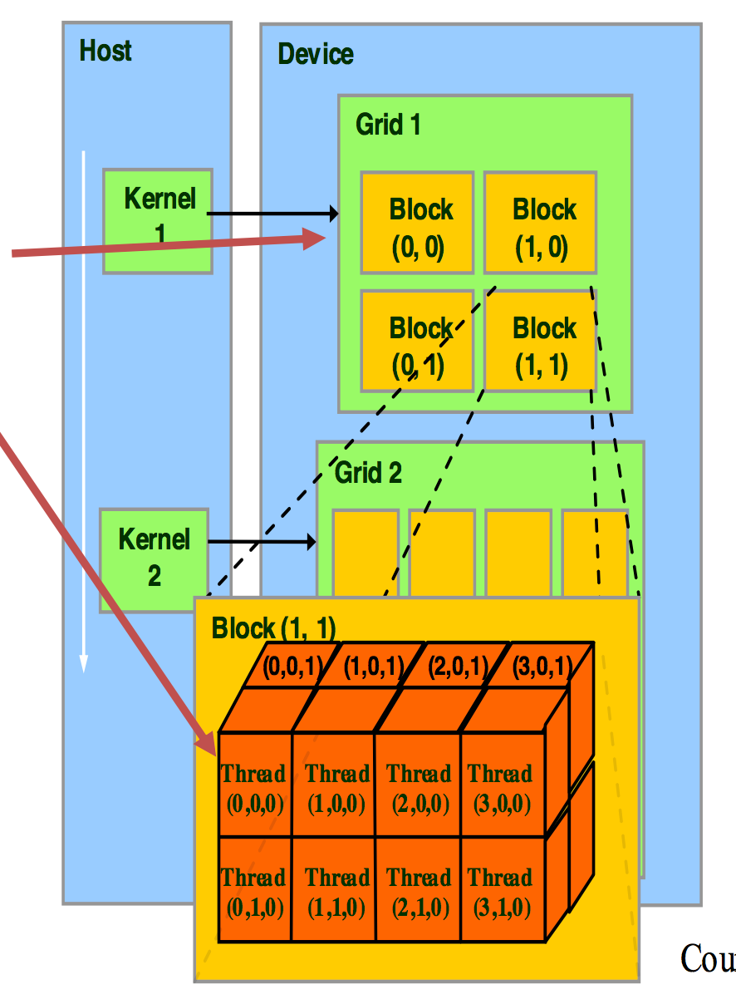
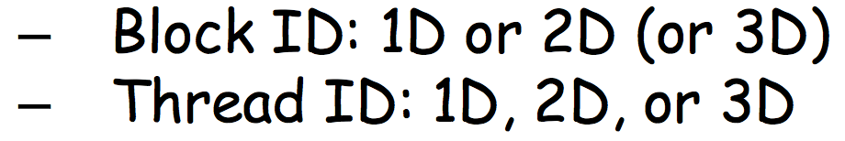
GPU并行计算与CUDA编程 第3课

Slide 2
本周介绍内容
1. CUDA代码的高效策略
1.1 高效公式
1.2 合并全局内存
1.3 避免线程发散
2. Kernel加载方式
2.1 查询本机参数
2.2 Kernel加载的1D,2D,3D模式
2.3 Kernel函数的关键字
3. CUDA中的各种内存的代码使用
3.1 全局内存
3.2 共享内存
3.3 本地内存
4. CUDA同步操作
4.1 原子操作
4.2 同步函数
4.3 CPU/GPU同步
5. 并行化高效策略（一）
5.1 归约（实例）
5.2 扫描（实例）

Slide 3
1. CUDA代码的高效策略
1. 高效公式
2. 合并归约
3. 避免线程发散

Slide 4
1.1 高效公式
最大化计算强度：
1. 最大化每个线程的计算量
2. 最小化每个线程的内存读取速度
- 每个线程读取的数据量少
- 每个线程读取的速度快
数学计算量
每个线程的内存
本地内存 > 共享内存 >> 全局内存
合并全局内存

Slide 5
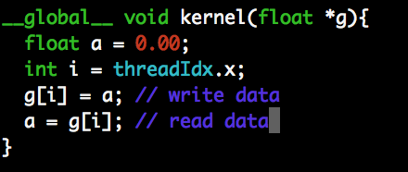
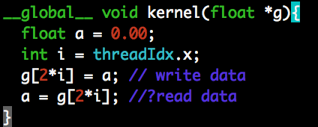
1.2 合并全局内存
随机Random
好的
一般
不好

Slide 6
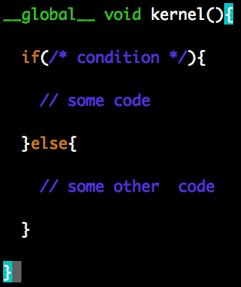
1.3避免线程发散
线程发散：同一个线程块中的线程执行不同内容的代码
导致发散的例子：
1. kernel中做条件判断
Condition
some code
some other code

Slide 7
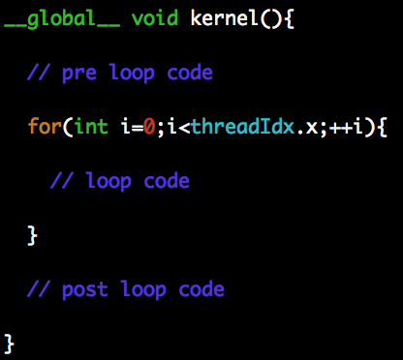
2. 循环长度不一
pre loop
loop
loop
loop
loop
post loop

Slide 8
2. Kernel加载方式
1. 查询本机参数
2. Kernel加载的1D,2D,3D模式

Slide 9
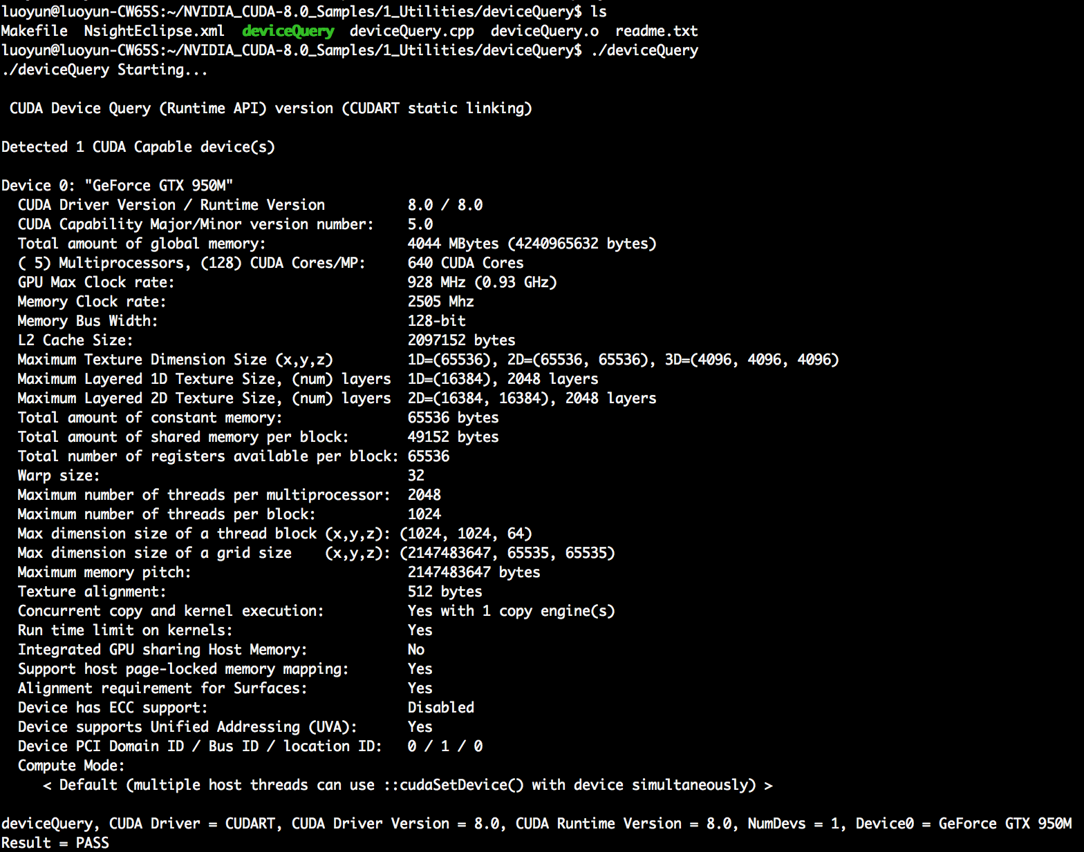
2.1 查看本机参数

Slide 10
注意事项：
Kernel的加载中，自定义的线程数，线程块的数量等都不要超过系统本身的设定，否则， 会影响机器的效率。

Slide 11
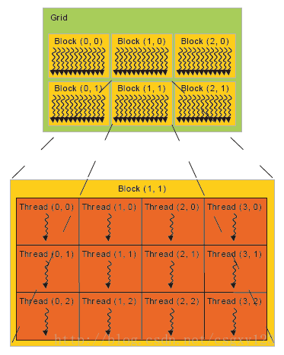
2.2Kernel的加载
回顾1：Grid，Block，Thread的关系

Slide 12
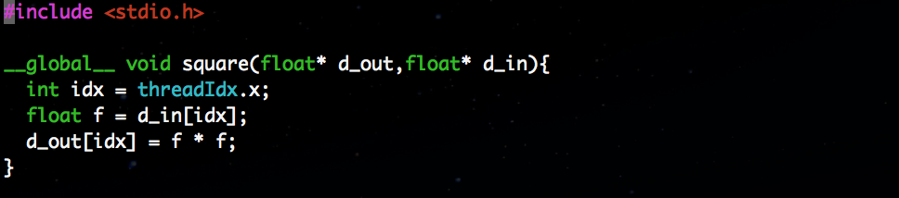
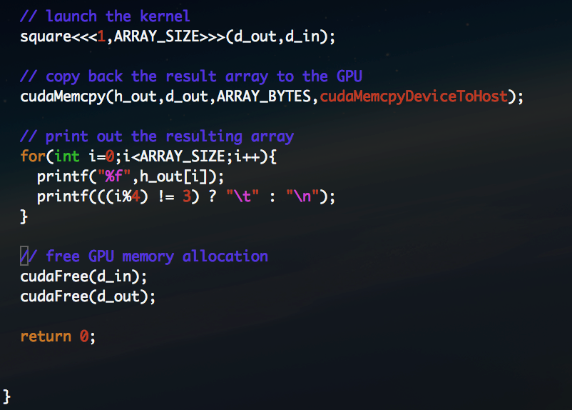
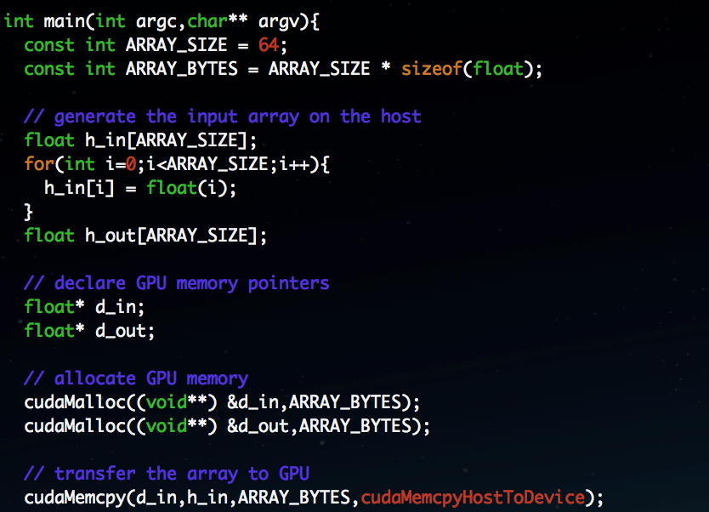
回顾2：

Slide 13
Kernel加载——1D模式
网格(grid)是1D的- 线程块(block)是1D 加载方式：
网格(grid)是1D的- 线程块(block)是2D 加载方式：
int idx = blockIdx.x *blockDim.x + threadIdx.x;
Kernel<<<numBlock,threadsPerBlock>>>(argv)
int idx = blockIdx.x * blockDim.x * blockDim.y + threadIdx.y * blockDim.x + threadIdx.x;
dim3 dimBlock(x,y) Kernel<<<numBlock,dimBlock>>>(argv)

Slide 14
网格(grid)是1D的- 线程块(block)是3D 加载方式：
int idx = blockIdx.x * blockDim.x * blockDim.y * blockDim.z + threadIdx.z * blockDim.y * blockDim.x + threadIdx.y * blockDim.x + threadIdx.x;
dim3 dimBlock(x,y,z) Kernel<<<numBlock,dimBlock>>>(argv)

Slide 15
Kernel加载——2D模式
网格(grid)是2D的- 线程块(block)是1D 加载方式：
网格(grid)是2D的- 线程块(block)是2D 加载方式：
int blockId = blockIdx.y * gridDim.x + blockIdx.x;
int Idx = blockId * blockDim.x + threadIdx.x;
dim3 dimGrid(x,y)； Kernel<<<dimGrid,threadsPerBlock>>>(argv)；
int blockId = blockIdx.y * gridDim.x + blockIdx.x;
int Idx = blockId * (blockDim.x * blockDim.y) + (threadIdx.y * blockDim.x) + threadIdx.x;
dim3 dimGrid(x1,y1),dimBlock(x2,y2)； Kernel<<<dimGrid,dimBlock>>>(argv)；

Slide 16
网格(grid)是2D的- 线程块(block)是3D 加载方式：
int blockId = blockIdx.y * gridDim.x + blockIdx.x;
int Idx = blockId * (blockDim.x * blockDim.y * blockDim.z) + (threadIdx.z * (blockDim.x * blockDim.y)) + (threadIdx.y * blockDim.x)+ threadIdx.x;
dim3 dimGrid(x1,y1),dimBlock(x2,y2,z2)； Kernel<<<dimGrid,dimBlock>>>(argv)；

Slide 17
Kernel加载——3D模式
网格(grid)是3D的- 线程块(block)是1D 加载方式：
网格(grid)是3D的- 线程块(block)是2D 加载方式：
int blockId = blockIdx.x+ blockIdx.y * gridDim.x+ gridDim.x * gridDim.y * blockIdx.z;
int Idx = blockId * blockDim.x + threadIdx.x;
dim3 dimGrid(x,y,z)； Kernel<<<dimGrid,threadsPerBlock>>>(argv)；
int blockId = blockIdx.x+ blockIdx.y * gridDim.x + gridDim.x * gridDim.y * blockIdx.z;
int Idx = blockId * (blockDim.x * blockDim.y)+ (threadIdx.y * blockDim.x) + threadIdx.x;
dim3 dimGrid(x1,y1,z1),dimBlock(x2,y2)； Kernel<<<dimGrid,dimBlock>>>(argv)；

Slide 18
网格(grid)是3D的- 线程块(block)是3D 加载方式：
int blockId = blockIdx.x+ blockIdx.y * gridDim.x+ gridDim.x * gridDim.y * blockIdx.z;
int Idx = blockId * (blockDim.x * blockDim.y * blockDim.z) + (threadIdx.z * (blockDim.x * blockDim.y)) + (threadIdx.y * blockDim.x)+ threadIdx.x;
dim3 dimGrid(x1,y1),dimBlock(x2,y2,z2)； Kernel<<<dimGrid,dimBlock>>>(argv)；

Slide 19
2.3 Kernel 函数关键字
 | 执行设备 | 可被调用的设备
__device__ float DeviceFunc() | device | device(只能被__device__和__global__调用)
__global__ void KernelFunc() | device | host （只能被主函数和CPU上运行函数调用）
__host__ float HostFunc() | host | host
注：__global__ 只能返回void

Slide 20
3.CUDA中的各种内存的代码使用
1. 全局内存
2. 共享内存
3. 本地内存

Slide 21
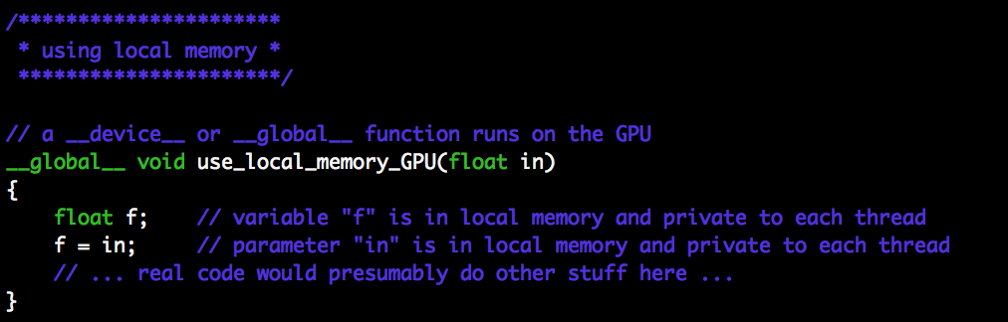
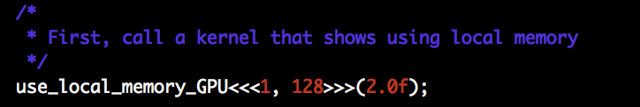
3.1 本地变量

Slide 22
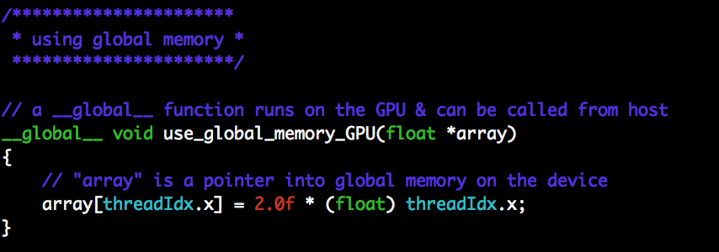
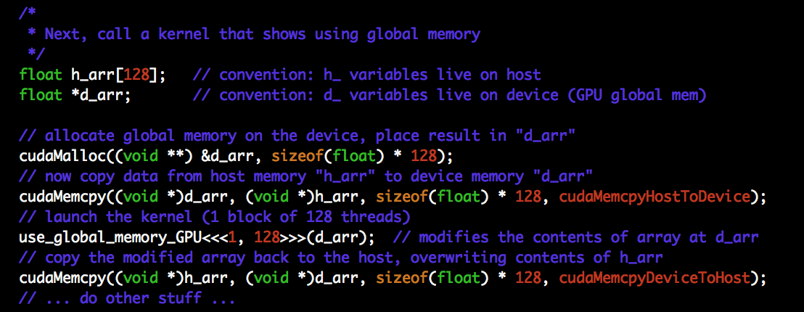
3.2 全局变量

Slide 23
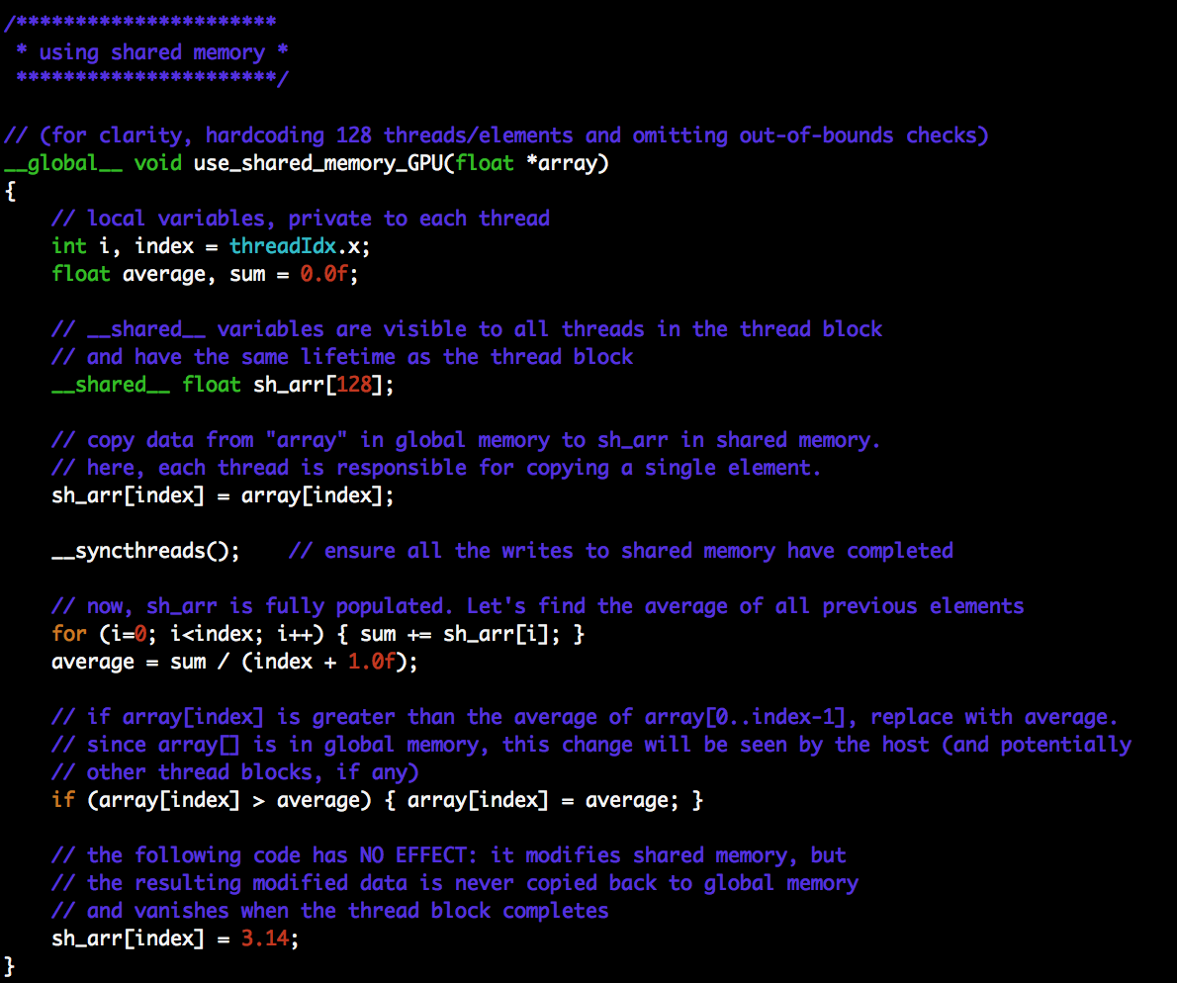
3.3 共享变量

Slide 24
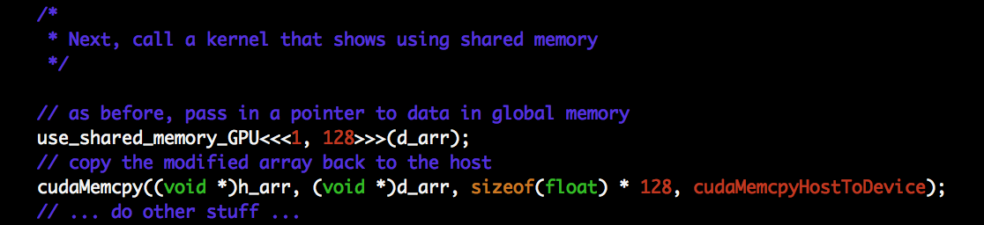

Slide 25
4. CUDA同步操作
1. 原子操作
2. 同步函数
3. CPU/GPU 同步

Slide 26
4.1 原子操作
原子操作解决的问题：
对于有很多线程需要同时读取或写入相同的内存时，保证同一时间只有一个线程能进行操作。
原子操作的
1. 只支持某些运算(加、减、最小值、异或运算等，不支持求余和求幂等)和数据类型（整型）
2. 运行顺序不定
3. 安排不当，会使速度很慢（因为内部是个串行的运行）

Slide 27
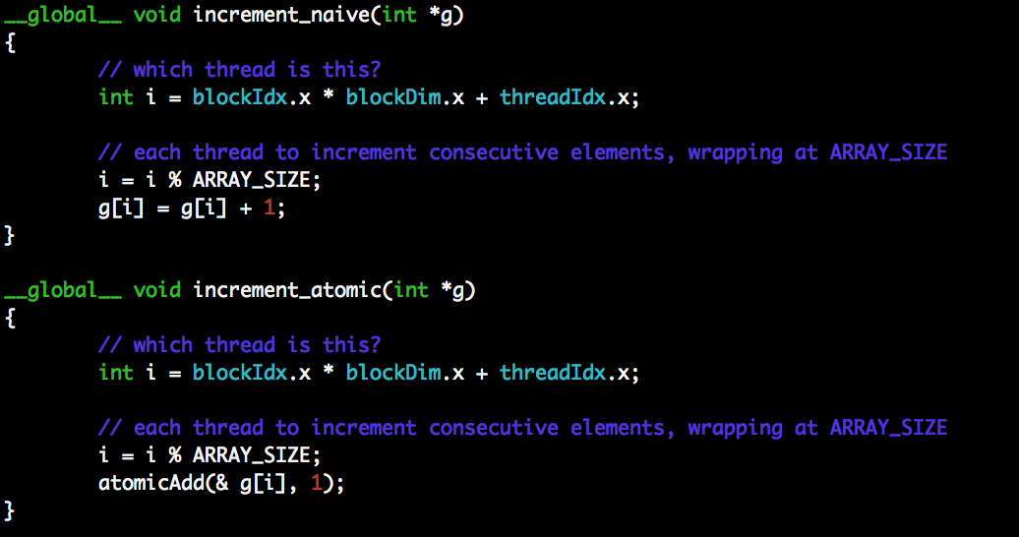
代码案例讲解：atomics.cu
让10000个线程增加10个数组元素(如果直接相加会出错)
采用原子内存操作来解决atomicAdd()
…

Slide 28
4.2 同步函数
_syncthreads（）
线程块内线程同步
保证线程块内所有线程都执行到统一位置

Slide 29
_threadfence()
一个线程调用__threadfence后，该线程在该语句前对全局存储器或共享存储器的访问已经全部完成，执行结果对grid中的所有线程可见。
_threadfence_block()
一个线程调用__threadfence_block后，该线程在该语句前对全局存储器或者共享存储器的访问已经全部完成，执行结果对block中的所有线程可见。
以上两个函数的重要作用是，及时通知其他线程，全局内存或者共享内存内的结果已经读入或写入完成了。

Slide 30
4.3 CPU/GPU同步
cudaStreamSynchronize()/cudaEventSynchronize()
主机端代码中使用cudaThreadSynchronize():实现CPU和GPU线程同步
kernel启动后控制权将异步返回，利用该函数可以确定所有设备端线程均已运行结束；

Slide 31
5. 并行化高效策略（一）
1. 归约Reduce（实例）
2. 扫描Scan（实例）

Slide 32
5.1 归约Reduce
实例：做求和：1+2+3+4+···
串行的做法：
1
2
+
3
+
4
+

Slide 33
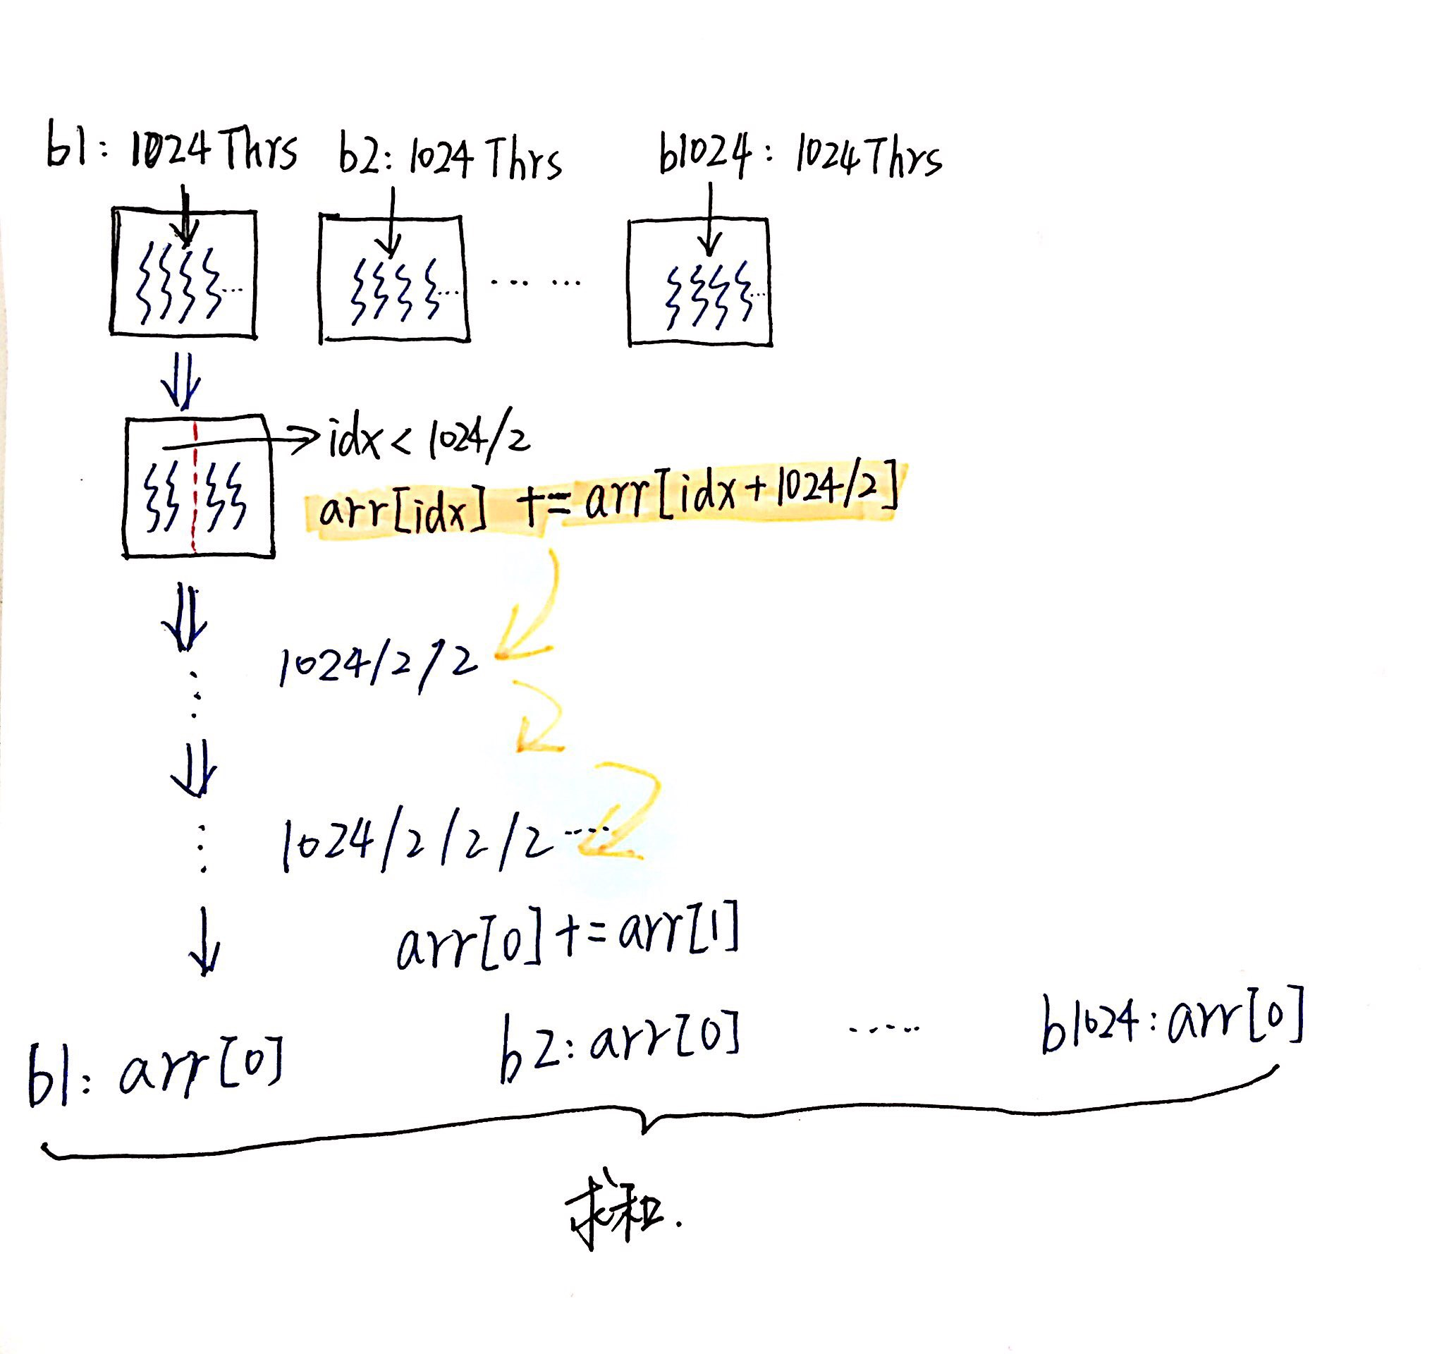
并行化做法：
1
2
3
4
…

Slide 34
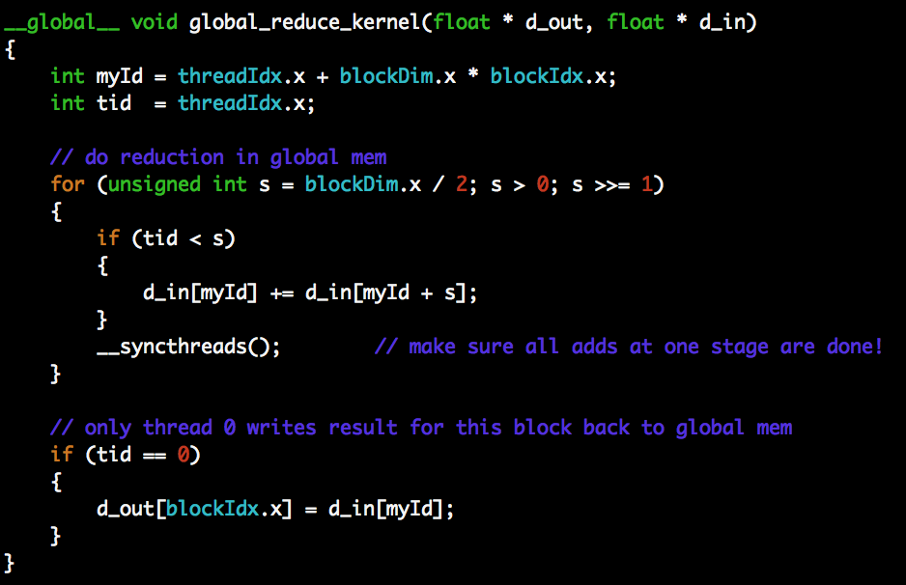
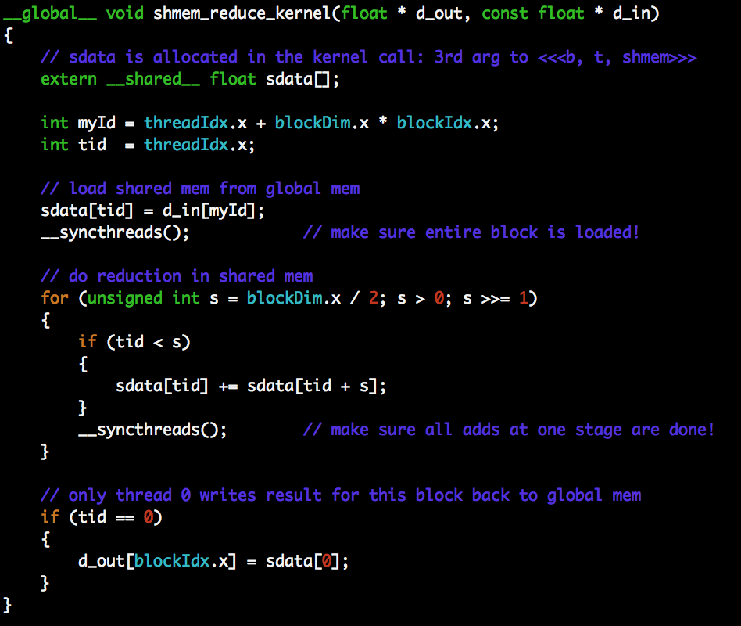
使用global memory
使用shared memory

Slide 35
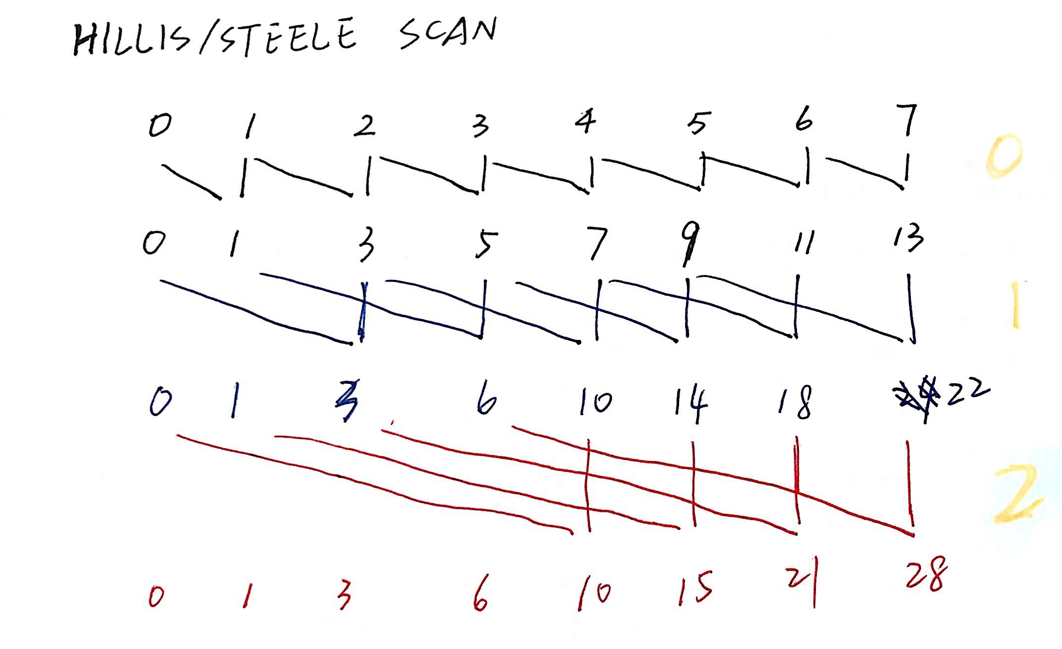
5.2 扫描Scan
实例：
并行化算法思路：（Hillis Steele Scan）
1
2
3
4
ADD
1
3
6
10

Slide 36
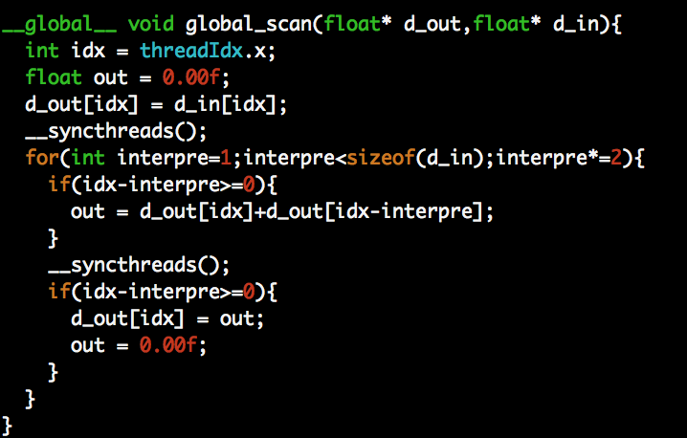

Slide 37
本周作业

Slide 38
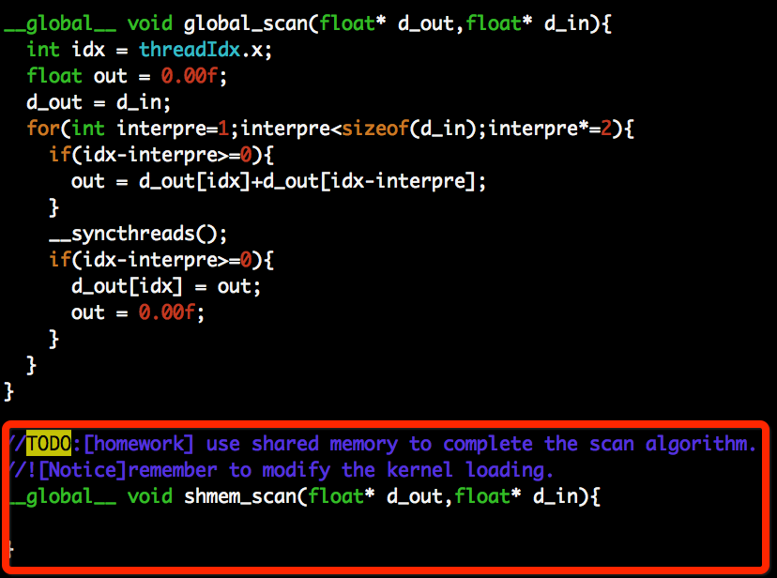
把Hillis Steele Scan算法使用共享内存实现, 在homework_scan.cu中实现，并运行成功，上传代码与结果截图。

Slide 39
法律声明
【声明】本视频和幻灯片为炼数成金网络课程的教学资料，所有资料只能在课程内使用，不得在课程以外范围散播，违者将可能被追究法律和经济责任。
课程详情访问炼数成金培训网站
http://edu.dataguru.cn

Slide 40
炼数成金逆向收费式网络课程
Dataguru（炼数成金）是专业数据分析网站，提供教育，媒体，内容，社区，出版，数据分析业务等服务。我们的课程采用新兴的互联网教育形式，独创地发展了逆向收费式网络培训课程模式。既继承传统教育重学习氛围，重竞争压力的特点，同时又发挥互联网的威力打破时空限制，把天南地北志同道合的朋友组织在一起交流学习，使到原先孤立的学习个体组合成有组织的探索力量。并且把原先动辄成千上万的学习成本，直线下降至百元范围，造福大众。我们的目标是：低成本传播高价值知识，构架中国第一的网上知识流转阵地。
关于逆向收费式网络的详情，请看我们的培训网站 http://edu.dataguru.cn

